Slide 1

Listy
Autor: Mgr . Iveta Váňová
VY_32_ INOVACE_31_Listy
Vytvořeno v rámci projektu „EU peníze školám“.
OP VK oblast podpory 1.4 s názvem Zlepšení podmínek pro vzdělávání na základních školách

Slide 2
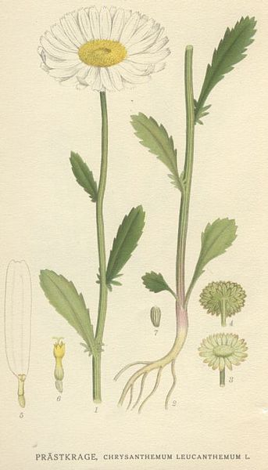
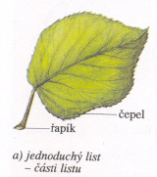
Listy
List jednoduchý se skládá z jednoho řapíku a jedné čepele (kopretina).

Slide 3
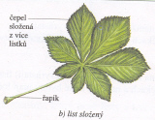
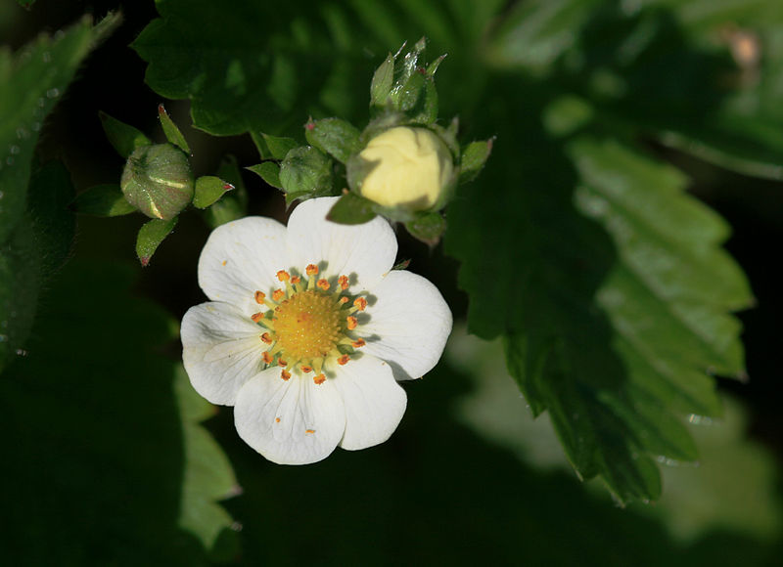
List složený
List složený se skládá z jednoho řapíku a více čepelí, které z něho vyrůstají (jetel, jahodník).

Slide 4
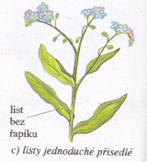
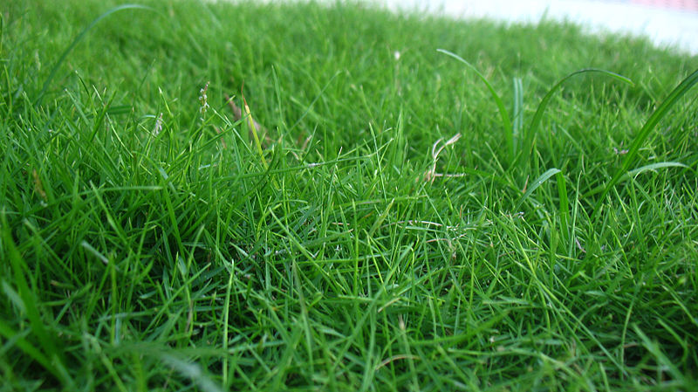
List přisedlý
Listu přisedlému chybí řapík, přisedá čepelí přímo ke stonku (obilí, trávy).

Slide 5
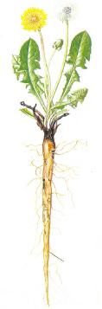
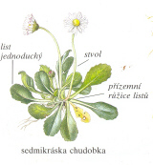
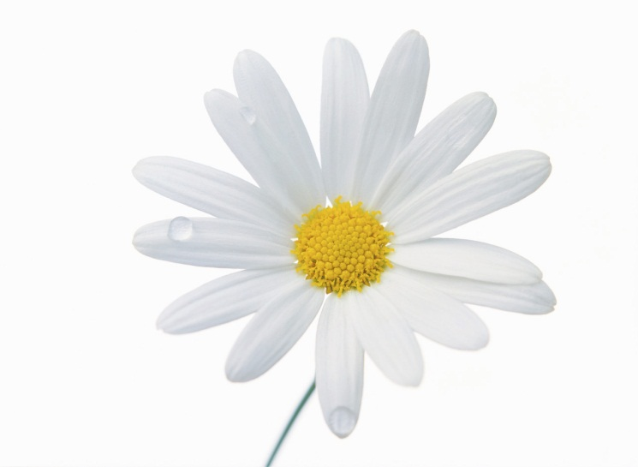

Listy ze země
Listy, které nevyrůstají ze stonku, vytvářejí přízemní růžici (pampeliška, sedmikráska).

Slide 6
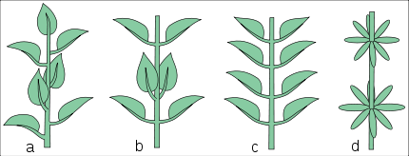
Postavení listů na stonku:
a) střídavé
b) vstřícné (otočené o 90°)
c) vstřícné (neotočené)
d) přeslenité

Slide 7
Zdroje textů a obrázků
http://cs.wikipedia.org/wiki/Soubor:Ulistnienie.svg
http://cs.wikipedia.org/wiki/Soubor:Fragaria_vesca_Jahodn%C3%ADk_obecn%C3%BD_1.jpg
http://cs.wikipedia.org/wiki/Soubor:Chrysanthemum_leucanthemum.jpg
http://cs.wikipedia.org/wiki/Soubor:Carpet_Grass.JPG
http://casti-rostlin.atlasweb.cz/listy.html
Obrázky z galerie.

Slide 8
Vytvořeno jako DUM do předmětu prvouka na ZŠ a MŠ 17.listopadu 1325, Mladá Boleslav pro třetí ročník základní školy.
Materiál slouží k doplnění učiva o listech.
Materiál doporučuji prezentovat pomocí interaktivní tabule.
Materiál byl vytvořen a pilotován ve II. pololetí školního roku 2011/2012.

